Slide 1
세계 여성의 날
9-14세를 위한 활동
www. oxfam.or.kr
Notes:
매년 3월 8일은 세계 여성의 날로, 전 세계 사람들이 함께 모여 여성과 소녀들이 이룬 업적을 기념하고 여성과 남성, 소년과 소녀 사이에 존재하는 불평등을 줄이기 위한 새로운 행동을 촉구하는 날입니다.
이 슬라이드쇼는 성평등과 관련된 이슈를 소개하고, 비판적 사고를 지원하며, 청소년들이 이에 대응하여 취할 수 있는 행동을 고려하도록 장려하는 데 사용할 수 있습니다. 이 자료는 수업 시간에 사용하거나 교육 자료에서 소개한 활동과 함께 사용할 수 있습니다.

Slide 2
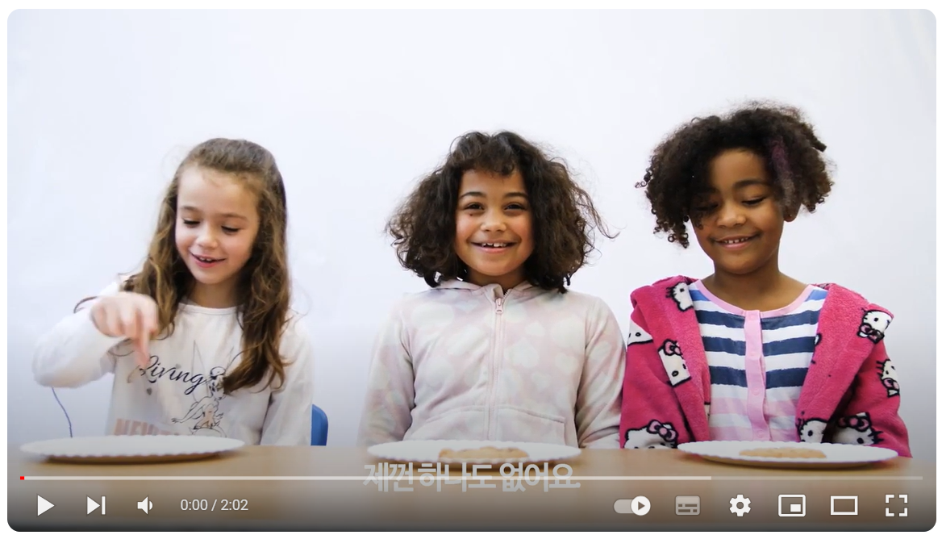
불평등은 여러분에게 어떤 의미인가요?
Notes:
불평등의 의미를 설명하기 전에 이 동영상을 먼저 시청하고 학습자에게 불평등의 의미가 무엇이라고 생각하는지 물어보세요.
어떤 그룹의 사람들이 가진 것과 다른 그룹의 사람들이 가진 것의 차이를 불평등이라고 생각할 수 있다고 설명합니다. 이는 한 사람이 다른 사람과 비교하여 얼마나 큰 케이크 조각을 가지고 있는지 살펴보는 것과 비슷합니다.

Slide 3
불평등은 단지 누군가가 가진 재산에 관한 것이 아닙니다.
사람들의 삶과 경험에 있어서는 어떤 것이 불평등할 수 있을까요?
Notes:
사람들은 흔히 불평등을 사람마다 얼마나 많은 돈을 가지고 있느냐의 관점에서 생각하지만, 사람들의 삶과 경험에 있어서 여러가지 불평등이 있습니다.
사람들이 삶에서 경험하는 불평등에 대해 토론합니다. 다음 페이지에 몇 가지 제안이 나와 있습니다.
사진: 인도 뭄바이 서부 교외 지역에 있는 부유한 고층 주택과 저소득층 거주 지역
사진 출처: Atul Loke, Panos/Oxfam

Slide 4
불평등이란 무엇인가요?
학교에 다니고 좋은 교육을 받을 수 있다는 것
휴식과 놀이를 위한 자유 시간 확보
다른 사람들이
나를 대하는 방식
병원에 갈 수 있음
자신에게 영향을 미치는 결정에 대해 얼마나 많은 발언권을 가지고 있는지
직업을 구할 수 있는 기회
다른 사람들이 내 아이디어에 얼마나 귀 기울이는지
Notes:
이 질문들을 통해 불평등의 의미에 대한 학습자의 사고와 토론을 도울 수 있습니다.
학습자에게 이러한 불평등의 원인에 대해 생각해보도록 합니다. 학습자들은 이러한 차이가 공정하다고 생각하나요?

Slide 5
불평등이 발생하는 이유는 무엇인가요?
성별
종교
피부색
민족
나이
언어
능력
교육 수준
성 정체성
거주 지역
Notes:
누군가가 가진 기회나 경험에 영향을 미칠 수 있는 요인은 여러 가지가 있습니다. 슬라이드에 몇 가지 예가 나와 있습니다. 학습자에게 다른 요인을 생각해 볼 수 있는지 물어봅니다. 참고: 이 목록은 학습자의 연령 및 상황에 따라 수정이 필요할 수 있습니다.
이러한 정체성 중 일부가 겹치면 우리가 대우받는 방식과 다른 사람을 대하는 방식에 영향을 미칠 수 있다고 설명합니다. 예를 들어 성별, 거주 지역, 나이, 피부색과 같은 측면이 있습니다. 우리 모두는 생존권, 교육권, 내 의견을 표현할 권리 등 인권을 보유하고 있습니다. 그러나 이러한 다양한 정체성과 경험으로 인해 어떤 사람들은 자신의 권리를 행사하는 데 다른 사람들보다 더 많은 장벽에 직면하게 됩니다. 이러한 정체성은 또한 나에게 영향을 미치는 결정을 할 때 얼마나 의견을 낼 수 있는지에도 영향을 미칠 수 있습니다.

Slide 6
성 불평등
남자 아동과 여자 아동 사이에는 어떤 차이가 있으며, 사람들이 남자와 여자를 대하는 방식에는 어떤 차이가 있다고 생각하나요?
여성과 남성의 차이점은 무엇이라고 생각하나요?
이러한 차이의 원인은 무엇이라고 생각하나요?
Notes:
이러한 요소 중 하나인 성별이 사람들의 삶에서 불평등을 야기하는 방식에 대해 좀 더 자세히 살펴보겠다고 이야기합니다.
학습자에게 남자 아동과 여자 아동 사이에 어떤 차이가 있는지 물어봅니다. 예를 들어, 여학생과 남학생에게 주어지는 기회나 다른 사람들이 여학생을 대하는 태도 등에서 차이가 있을 수 있습니다. 학습자가 가정, 학교, 지역 사회 및 더 넓은 사회에서의 사례를 생각해 보도록 유도합니다. 이제 학습자에게 여성과 남성 사이에 어떤 차이가 있는지 물어봅니다.
학습자들의 생각을 간단히 나눕니다. 학습자들은 이러한 차이의 이유가 무엇이라고 생각하나요?
이제 학습자들에게 몇 가지 퀴즈 문제(슬라이드 7~12 참조)를 풀면서 오늘날 우리 세계에 여전히 존재하는 성 불평등을 탐구할 것이라고 설명합니다.
사진: 타지키스탄 태권도 국가대표팀이 연습하고 있습니다.
사진 출처: Eleanor Farmer/Oxfam

Slide 7
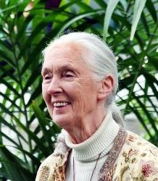
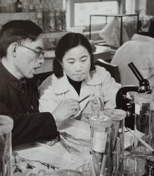
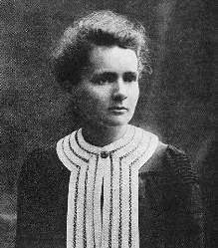
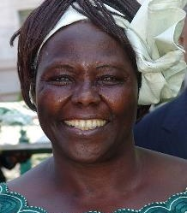
이 유명한 여성 과학자들의 이름을 알고 있나요?
Notes:
학습자에게 사진 속 과학자들의 이름을 말할 수 있는지 물어봅니다. 또 다른 유명한 여성 과학자를 떠올릴 수 있나요?
과학기술분야 연구원 중 여성의 비율이 21.8%에 불과하다는 사실을 공유하세요. (*한국여성과학기술인육성재단 '여성과학기술인력 활용 실태조사’, 2021년 말 기준)
사진 설명(왼쪽부터)
제인 구달(1934~): 침팬지 연구와 동물권 운동가로 유명한 영국의 영장류학자.
사진 출처: Floatjon: https://commons.wikimedia.org/wiki/File:Jane_Goodall_GM.JPG
Licensed under the Creative Commons Attribution-Share Alike 3.0 Unported. https://creativecommons.org/licenses/by-sa/3.0/deed.en
투유유(1930~): 말라리아에 걸린 수백만 명의 생명을 구한 약을 발견한 공로로 2015년 노벨 생리의학상을 수상한 중국 화학자.
사진 출처:https://www.nobelprize.org/womenwhochangedscience/stories/tu-youyou
Image now in the public domain.
마리 퀴리(1867-1834): 라듐과 폴로늄을 발견한 폴란드 물리학자이자 화학자. 노벨 물리학상을 수상한 세 명의 여성 중 한 명.
사진 출처: https://wellcomecollection.org/works/s7fye3z3/images?id=yd6nvwfk
Licensed under the Creative Commons Attribution 4.0 International (CC BY 4.0)
https://creativecommons.org/licenses/by/4.0/
왕가리 마타이(1940-2011): 케냐의 생물학자이자 환경 운동가로서 나무 심기를 통해 지역사회, 특히 여성들이 환경을 보존하고 삶을 개선할 수 있도록 지원하는 환경 단체인 그린벨트 무브먼트를 설립. 2004년, 지속 가능하고 민주적이며 평화로운 세상을 만드는 데 기여한 공로로 노벨 평화상 수상.
사진 출처: https://commons.wikimedia.org/wiki/File:Wangari_Maathai_in_2001.jpg
Licensed under the Creative Commons Attribution-Share Alike 2.0 Generic.
https://creativecommons.org/licenses/by-sa/2.0/deed.en

Slide 8
매출액 상위 100대 기업 중
여성 CEO는 몇 명일까요?
6
11
24
Notes:
화면을 클릭하면 정답을 확인할 수 있습니다!
매출액 상위 100대 기업 최고 경영자 중 4명만이 여성입니다. 학습자에게 남성 CEO가 여성 CEO 보다 많다고 생각했다면 그 이유가 무엇인지 물어봅니다. 여성이 남성과 동일한 직업 기회를 갖지 못하는 데에는 여러 가지 이유가 있다고 설명합니다.¹ 예를 들어, 여성은 일을 하면서 아동 및 가족에 대한 돌봄 책임을 함께 져야할 가능성이 더 높습니다. 또는 일을 하지 못하게 하는 법이 있을 수도 있습니다. 전 세계적으로 27억 명 이상의 여성이 법적으로 남성과 동일한 직업을 선택할 때 제약을 받고 있습니다.²
출처
1. https://www.chosun.com/economy/industry-company/2023/11/24/UJJIJPSZDRENHJ7TF5EQ6MU7OM/?utm_source=naver&utm_medium=referral&utm_campaign=naver-news
2. https://www.unwomen.org/en/what-we-do/economic-empowerment/facts-and-figures
사진: 타쿠즈와는 짐바브웨에서 옥스팜의 엔지니어로 일하고 있습니다. 이 사진은 마스빙고 지역의 한 마을에서 옥스팜이 지원한 태양열 상수도 공사를 하고 있는 모습입니다.
크레딧: Aurelie Marrier D'Unienville/Oxfam

Slide 9
전 세계적으로 여성의 평균 수입은 남성보다 얼마나 적을까요?
13%
16%
28%
Notes:
화면을 클릭하면 정답을 확인할 수 있습니다!
세계에서 가장 부유한 사람들의 대부분은 남성입니다.¹ 전 세계적으로 여성은 남성보다 평균 16% 적은 임금을 받습니다.²
2022년 기준 한국에서 여성이 가구주인 가구의 빈곤율은 32.6%로 남성이 가구주인 가구(12.1%)보다 3배 가까이 높았습니다.³
현재 속도로 보면 남성과 여성의 임금 격차를 줄이는 데 268년이 걸릴 것입니다.⁷ 학습자에게 이러한 격차가 존재하는 이유가 무엇인지, 공평하다고 생각하는지 토론해볼 것을 제안합니다.
출처
¹2021년 포브스 억만장자 명단에서 가장 부유한 100명 중 14명만이 여성입니다. https://www.forbes.com/billionaires/
²https://www.unwomen.org/en/digital-library/publications/2020/03/womens-rights-in-review
³ https://www.khan.co.kr/national/health-welfare/article/202304091130001
⁴세계 경제 포럼(2021). 글로벌 성별 격차 보고서 2021. https://www.weforum.org/reports/global-gender-gap-report-2021/digest
사진: 가나의 한 마을에서 열린 금융 회의에서 돈을 세고 있는 모습
사진 출처: Nana Kofi Acquah

Slide 10
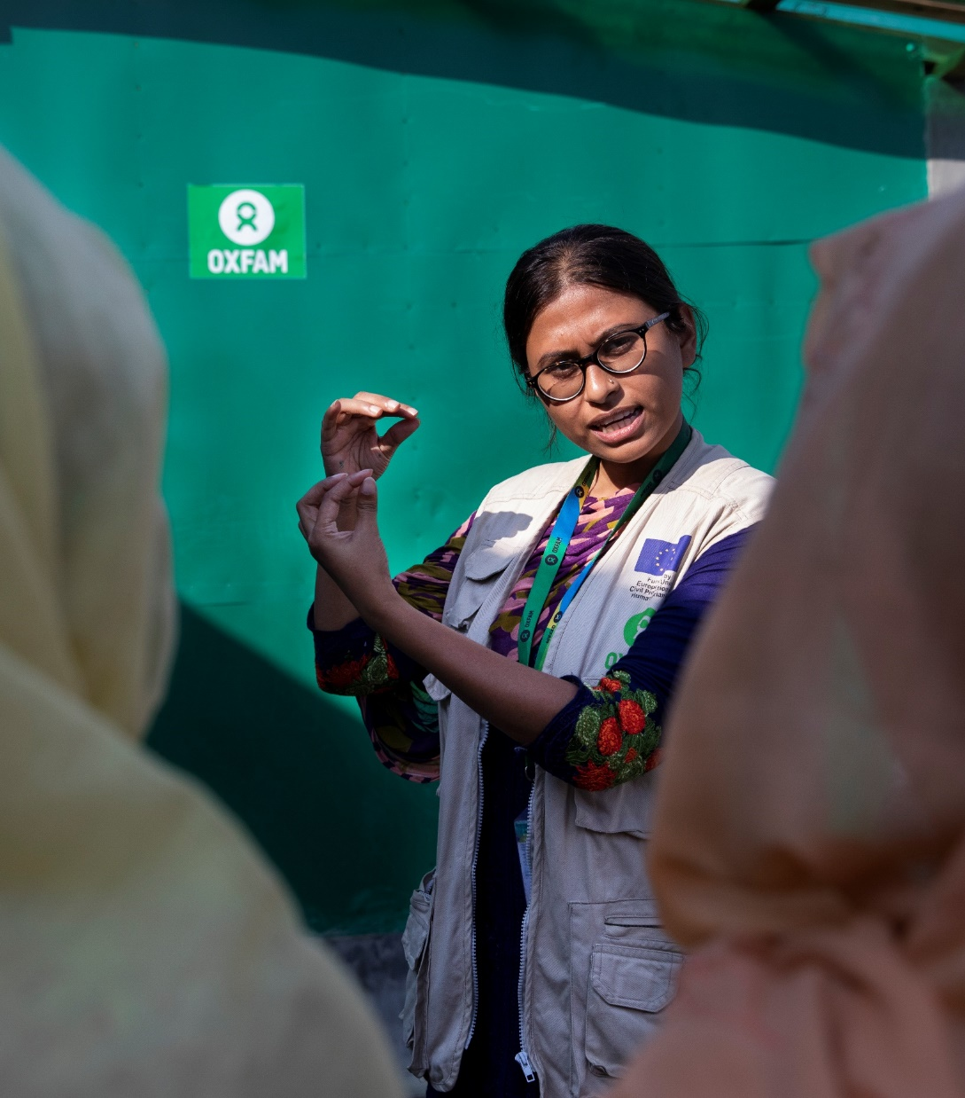
여성 국회의원이 가장 많은 나라는 어디일까요?
아이슬란드
르완다
한국
Notes:
화면을 클릭하면 정답을 확인할 수 있습니다!
2021년 9월 현재 24개국에서 국가 원수 또는 정부 수반으로 재직 중인 여성은 26명에 불과합니다. 국회 의석 4석 중 1석만 여성이 차지하고 있습니다. 한국은 21대 국회의원 중 19%만이 여성 국회의원입니다. 르완다는 전 세계에서 여성 국회의원 비율이 가장 높은 국가입니다.¹
학습자들에게 여성 국가 원수 또는 정부 수반의 이름을 말할 수 있는지 물어봅니다. 이전과 마찬가지로 정치계에 남성보다 여성이 적은 이유에 대해 토론해봅니다. 학습자들은 이러한 성별 불균형이 공평하다고 생각하는지 질문합니다.
출처
¹https://www.unwomen.org/en/what-we-do/leadership-and-political-participation/facts-and-figures
사진: 방글라데시 콕스바자르의 난민 캠프에서 화장실 및 위생 시설 개선 프로젝트의 일환으로 여성들과 이야기를 나누고 있는 옥스팜 직원.
사진 출처: Salahuddin Ahmed

Slide 11
남편이 합법적으로 아내의 일을 막을 수 있는 국가는 몇 개국일까요?
2
11
18
Notes:
화면을 클릭하면 정답을 확인할 수 있습니다!
많은 국가에서 여전히 남성보다 여성이 일하는 것을 어렵게 만드는 법이 있습니다. 18개국에서는 여성이 집 밖에서 일하려면 남편의 허가를 받아야 합니다. 104개국에서는 여성이 가질 수 있는 직업의 종류를 제한하는 차별적인 법률이 있습니다. ¹
출처
https://www.cfr.org/legal-barriers/
사진: 나그함은 레바논에 살고 있습니다. 대학에서 마케팅을 공부하고 있지만 자원 봉사 소방관으로도 활동하고 있습니다. 레바논에서는 매년 산불이 발생합니다. 최근 몇 년 동안은 기온이 상승하고 강우량이 감소하면서 화재가 더 일찍 시작되고 더 넓은 지역으로 확산되고 있습니다. 이 프로젝트는 유럽연합에서 지원합니다.
사진 출처: Sam Tarling/Oxfam.

Slide 12
전 세계적으로 여성은
남성보다 무급 돌봄 노동을 얼마나 더 많이 하고 있을까요?
2배
3배
5배
Notes:
화면을 클릭하면 정답을 확인할 수 있습니다!
무급 돌봄 노동은 급여를 지급받지 않고 요리, 청소, 다른 사람 돌보기와 같은 일을 하는 것입니다. 이 일은 필수적이지만 가치를 인정받지 못하는 경우가 많습니다.
코로나 팬데믹 이전에는 전 세계 여성이 남성보다 평균 3배 더 많은 무급 돌봄 노동을 하고 있었습니다.¹ 이제 그 격차는 훨씬 더 커진 것으로 추정됩니다. 전 세계 15세 이상 여성의 무급 돌봄 노동의 금전적 가치는 연간 최소 10조 8,000억 달러에 달합니다. 이는 전 세계 기술 산업 규모의 3배에 달하는 규모입니다.²
한국 여성은 남성 보다 가사 노동을 2.6배 많이 하고 있습니다. ³
데이터 소스
¹UN Women (2020). Whose time to care: Unpaid care and domestic work during COVID-19. New York, USA. https://data.unwomen.org/publications/whose-time-care-unpaid-care-and-domestic-work-during-covid-19
²C Coffey, P Espinoza Revollo, R Harvey, M Lawson, A Parvez Butt, K Piaget, D Sarosi, J Thekkudan (2020). Time to Care: Unpaid and underpaid care work and the global inequality crisis. Oxford: Oxfam.
https://policy-practice.oxfam.org/resources/time-to-care-unpaid-and-underpaid-care-work-and-the-global-inequality-crisis-620928/
³https://www.yna.co.kr/view/AKR20231205041400002?input=1195m
사진: 로웨나는 필리핀의 돌봄센터 교사입니다.
사진 출처: Jed Regala/Oxfam

Slide 13
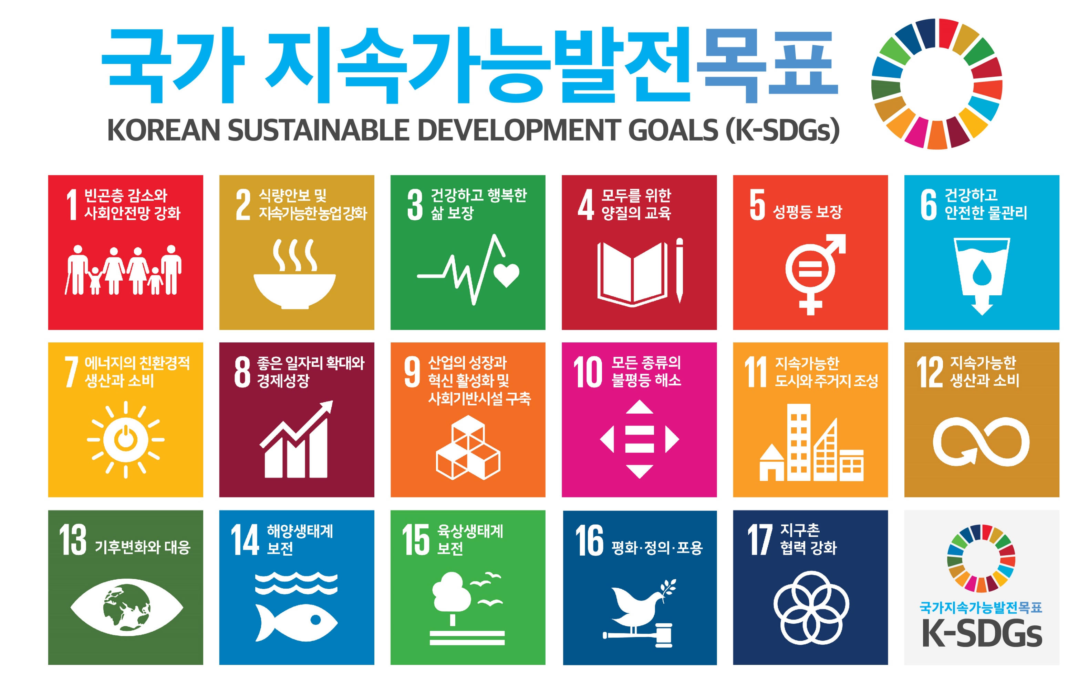
Notes:
아직 과제가 많이 남아 있지만, 성 평등을 달성하고 전 세계 여성과 소녀들의 삶을 더 공평하게 만들기 위한 큰 진전이 이루어졌으며, 앞으로도 계속될 것입니다. 더 많은 여자아이들이 학교에 가고 있습니다. 여자아이가 어린 나이에 결혼할 확률이 낮아졌습니다. 전 세계적으로 더 많은 여성이 리더가 되고 의회에 진출하고 있습니다.¹
학습자에게 지속가능발전목표(SDGs)가 무엇인지 아는지 물어봅니다. 2015년 9월, 193개 유엔(UN) 회원국이 2030 지속가능발전 의제를 채택했으며, 그 중심에는 SDG가 있다고 설명합니다. SDG는 더 나은 세상을 위한 보편적 개발 목표로 흔히 글로벌 목표라고도 불립니다. 각국은 2030년까지 17개 목표와 169개 세부 목표를 달성하기로 약속했습니다.
SDG5는 성 평등을 달성하고 모든 여성과 소녀들에게 권한을 부여하는 것입니다. 그러나 다른 모든 목표 역시 SDG5와 밀접하게 연결되어 있습니다. 학습자에게 목표 간의 연관성에 대해 생각해볼 것을 제안합니다. 예를 들어, 모든 여자아이들을 학교에 다니게 하는 것은 SDG4(모두를 위한 양질의 교육)와 SDG3(건강하고 행복한 삶 보장)을 달성하는 데 도움이 됩니다.
지속가능발전목표에 대해 자세히 알아보기
유용한 정보, 교과 과정 활동 아이디어, 사례 등이 포함되어 있는 옥스팜의 이 가이드(영문)는 교사들이 SDG에 대한 교육을 할 때 도움을 줄 수 있습니다. https://www.oxfam.org.uk/education/who-we-are/global-citizenship-guides/.
출처
¹https://www.un.org/sustainabledevelopment/gender-equality/

Slide 14
세계 여성의 날이란 무엇인가요?
Notes:
학습자에게 세계 여성의 날(IWD)이 언제인지 알고 있는지 물어보세요.
세계 여성의 날은 매년 3월 8일에 기념한다고 설명하세요. 1900년대 초에 처음 시작되어 현재 전 세계 여러 나라에서 매년 기념행사를 개최하고 있습니다. 세계 여성의 날은 여성과 소녀들이 이룬 업적을 축하하고 임금, 직장, 교육 및 기타 삶의 기회에서 성별 격차를 해소하기 위한 새로운 행동을 촉구하기 위해 사람들이 함께 모이는 날입니다.
사진: 2015년 대지진 이후 옥스팜이 지역사회와 협력해 상수도 시설을 구축한 네팔의 한 마을에서 물 사용자 위원회 회원들이 기념촬영을 하고 있습니다.
사진 출처: Aurelie Marrier d'Unienville/Oxfam

Slide 15
영국은 1918년, 미국은 1920년, 한국은 1948년에 여성에게 투표권을 부여했습니다.
Notes:
지난 수십 년 동안 여성과 소녀들의 삶을 더 공평하게 만들기 위해 엄청난 진전이 있었지만, 아직 해야 할 일이 많이 남아 있습니다.
1918년 2월, 수십 년에 걸친 투쟁 끝에 국민대표법이 통과되어 영국 여성에게 처음으로 투표권이 허용되었습니다. 그 전에는 여성에게 투표권이 전혀 허용되지 않았습니다. 그러나 법이 통과된 후에도 일부 여성만 투표할 수 있었고 많은 여성은 여전히 투표에서 배제되었습니다. 모든 여성이 남성과 동등하게 투표할 수 있게 되기까지는 10년이 더 걸렸습니다. 많은 국가에서 유색인종 여성과 원주민 여성은 백인 여성에 이어 몇 년이 지나서야 투표권을 얻었습니다.
이제 여성은 전 세계 대부분의 국가에서 합법적으로 투표할 수 있는 권리를 갖게 되었습니다. 하지만 일부 지역에서는 여전히 여성이 투표를 시도할 때 장벽에 부딪힐 수 있습니다. 일부 국가에서는 기혼 여성이 집을 나가려면 남편의 허락이 필요하거나 투표소에 갈 때 폭력적인 상황에 직면할 수 있습니다.
사진: 1908년 런던 플릿 스트리트에서 '여성을 위한 투표' 신문을 판매하고 있는 모습.
사진 출처: The Women’s Library Collection, LSE Library. No known copyright restrictions
www.flickr.com/photos/lselibrary/22680013228/

Slide 16
현재 많은 국가에서 더 공정한 사회를 만들기 위한 법률을
시행하고 있습니다.
Notes:
현재 많은 국가에서 여성과 남성의 삶을 보다 평등하게 만들기 위한 법률을 시행하고 있습니다.
대부분의 국가에서 같은 일을 하는 남성과 여성의 보수는 서로 다릅니다. 이를 성별 임금 격차라고 합니다. 많은 국가에서 이 격차를 줄이기 위해 노력하고 있습니다. 2018년 아이슬란드는 세계 최초로 여성과 남성의 동일 임금을 법적으로 시행하는 국가가 되었습니다. 즉, 고용주는 동일한 직책에 대해 남성과 여성이 동등한 임금을 받고 있다는 것을 증명해야 했습니다.
이 사진은 2019 년 월드컵에 참가한 잉글랜드 여자 축구 대표팀의 사진입니다. 제1차 세계대전이 끝난 후 축구협회(FA)는 여성의 축구 경기를 금지했습니다. 이 금지령은 약 50년 전인 1971년에야 해제되었습니다. 그 이후로 엄청난 발전이 있었습니다. 축구에 대한 태도가 바뀌기 시작했고 인기도 높아지고 있습니다. 축구는 이제 잉글랜드에서 가장 규모가 큰 여성 스포츠가 되었습니다.¹ 하지만 선수들의 연봉과 축구에 대한 지원 등에서 성별 격차는 여전히 존재합니다.
잉글랜드는 남녀 축구 국가대표팀에게 동등한 급여를 지급하는 전 세계 몇 안 되는 국가 중 하나입니다. 하지만 축구 선수들이 국가대표로 뛰는 대가로 받는 금액은 클럽 경기(남성과 여성 간의 불평등이 심한 경우가 많음)에서 받는 금액에 비하면 매우 적습니다.
사진 출처: Liondartois https://commons.wikimedia.org/wiki/File:England_Women%27s_World_Cup_2019.jpg
Licensed under Creative Commons Attribution-ShareAlike 4.0 International

Slide 17
일자리 기회 확대
Notes:
하지만 법을 바꾸는 것이 능사는 아닙니다. 여성이 남성보다 저임금 일자리에 더 많이 종사하는 데에는 다른 여러 가지 이유가 있습니다. 예를 들어, 일부 국가에서는 여성이 특정 직업을 갖지 못하도록 하는 법이 있습니다. 전 세계적으로 여성은 직장과 자녀 돌봄과 같은 무급 돌봄 노동의 균형을 맞춰야 합니다. 이는 여성의 직업 선택에 영향을 미칠 수 있습니다.
마리암은 요르단 수도 암만 북쪽의 자르카 마을에서 배관공으로 일하고 있습니다. 그녀는 세 딸과 아들이 있습니다. 마리암은 5년 동안 배관공으로 일했습니다. 현재 옥스팜과 파트너 기관이 지원하는 프로젝트를 통해 다른 여성들을 배관공으로 훈련시키고 있습니다. 미리암은 철물점을 운영하며 도시 전역에서 일하는 여러 명의 직원을 고용하고 있습니다.
사진 출처: Cineskrúpulos/Oxfam

Slide 18
소녀들의 학교 진학률 높이기
Notes:
최근 몇 년 동안 전 세계 더 많은 여자아이들이 학교에 갈 수 있도록 엄청난 진전이 이루어졌습니다.
1995년부터 2018년까지 1억 8천만 명의 여학생이 학교에 등록했습니다. 전 세계적으로 초등학교와 중등학교에 재학 중인 여학생과 남학생의 수가 동등해졌습니다.
하지만 이는 모든 국가와 지역에 해당되는 것은 아닙니다. 전반적으로 여학생이 남학생보다 학교에 전혀 다니지 않을 가능성이 여전히 더 높습니다. 일부 국가에서는 여전히 학교에 다니는 남학생과 여학생의 수에 큰 격차가 존재합니다.¹ 그리고 코로나19로 인한 휴교령으로 인해 더 많은 여자아이들이 학교에 진학할 수 있도록 노력해 온 성과가 위협받고 있습니다.²
출처
¹유네스코 (2020). 글로벌 교육 모니터링 보고서 2020. https://gem-report-2020.unesco.org/gender-report/
²https://en.unesco.org/covid19/educationresponse/girlseducation
사진: 네팔의 한 마을에 있는 고등학교 학생들.
사진 출처: Aurélie Marrier d'Unienville/Oxfam

Slide 19
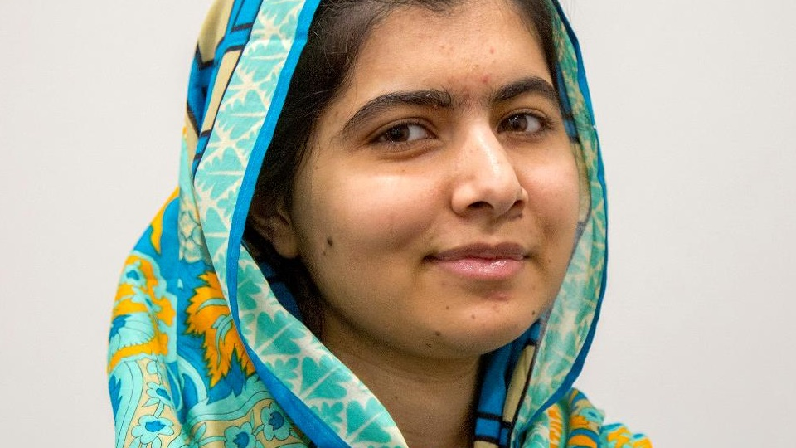
이 성평등 운동가의 이름은 무엇인가요?
Notes:
전 세계적으로 많은 사람들과 단체, 조직들이 성 불평등을 줄이기 위해 노력하고 있다고 설명합니다. 학습자에게 이 사진 속 인물을 알고 있는지 물어봅니다.
1997년에 태어난 말랄라 유사프자이는 여성과 소녀들의 교육을 위한 캠페인을 벌이고 있는 파키스탄의 활동가입니다. 2014년에 공로를 인정받아 최연소로 노벨 평화상을 수상했습니다. 학습자에게 성 평등을 위한 다른 저명한 운동가를 알고 있는지 물어보세요.
사진: 교육 운동가 말랄라 유사프자이는 영국 런던에서 저스틴 그리닝 국제개발부 장관과 함께 전 세계 여학생들의 학교 교육의 중요성에 대해 논의했습니다.
사진 출처: DFID, DFID, UK Department for International Development: https://commons.wikimedia.org/wiki/File:Malala_Yousafzai_2015.jpg
Licensed under Creative Commons Attribution 2.0 Generic (CC BY 2.0) in accordance with the Open Government Licence.

Slide 20
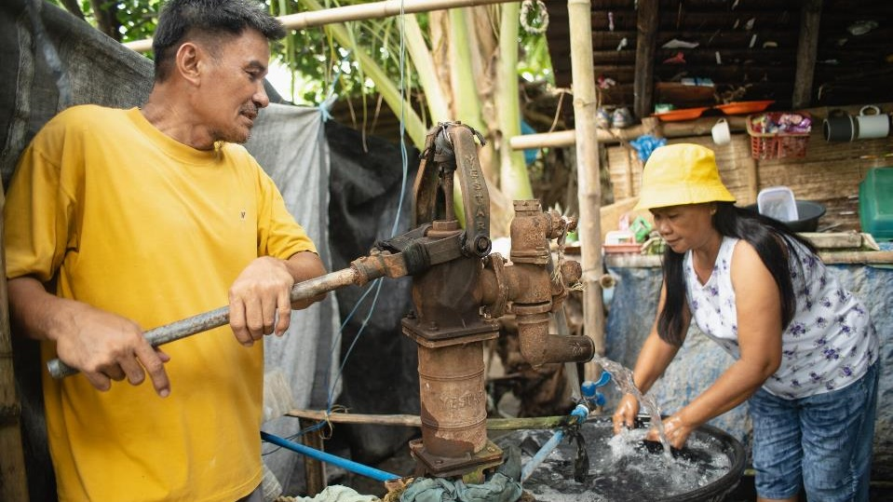
돌봄의 가치와
인식 변화
Notes:
조니와 후아니타는 필리핀에 사는 부부입니다. 그들은 집안일을 분담합니다. 이 사진에서 그들은 빨래를 하고 있습니다. 이 부부는 후아니타의 연로하신 부모님을 돌보는 책임도 분담하고 있습니다.
전 세계적으로 여성과 소녀는 남성이나 소년보다 무급 돌봄 노동을 더 많이 하는 경우가 많습니다. 집안일이나 다른 사람을 돌보는 일 등이 이에 해당합니다. 많은 곳에서 이러한 활동은 여전히 사회에서 '여성의 일'로 널리 인식되고 있습니다.
조니와 후아니타는 옥스팜 필리핀과 일부 지역 단체가 지원하는 프로젝트에 참여하고 있습니다. 그들은 돌봄 활동 현금 지원을 받았습니다. 이는 그들이 하는 돌봄 노동의 가치를 인정받고 있다는 것을 의미합니다. 그들은 이 지원금으로 연로하신 부모님을 위해 음식, 우유, 약, 비타민을 구입합니다.
이 프로그램의 또 다른 목표는 성별 고정관념(사람들이 성별의 특성에 대해 가지고 있는 믿음)에 도전하고 돌봄 업무를 여성과 남성이 더 평등하게 분담하도록 장려하는 것입니다.
학습자에게 이러한 성별 고정관념이 어떻게 형성되는지 생각해 볼 것을 제안합니다. 예를 들어, 우리의 신념은 가족, 학교 또는 커뮤니티, 경험, 읽은 책, 소셜 미디어에서 보는 것 등 주변 사람들의 영향을 받습니다.
사진 출처: Princess Taroza/Oxfam

Slide 21
성별 격차를 줄이는 데 135년이 걸릴 것입니다.
Notes:
2006년부터 세계경제포럼이라는 단체에서 전 세계 국가의 성 평등을 측정하는 연례 보고서를 발표하고 있습니다. 각 국가별 보건, 교육, 경제, 정치 분야의 성별 격차에 따라 글로벌 성 격차 지수가 매겨집니다. 이 수치가 1에 가까울수록 성 평등도가 높은 국가입니다.
아이슬란드는 세계에서 가장 성평등한 국가이며, 아프가니스탄은 가장 불평등한 국가입니다.¹ 많은 국가에서 보다 평등한 삶을 위한 진전이 이루어지고 있지만, 여성과 남성, 여아와 남아 모두에게 삶의 결과와 기회가 평등해지려면 아직 갈 길이 멉니다. 아직 완전히 평등한 국가는 없습니다(즉, 글로벌 성 격차 지수가 1인 국가). 전 세계의 성 격차를 줄이고 여성과 남성의 삶을 평등하게 만드는 데는 135년 이상이 걸릴 것으로 추정됩니다. . ¹
출처
¹세계 경제 포럼 (2021). 글로벌 성별 격차 보고서 2021. Switzerland: World Economic Forum.
https://www.weforum.org/reports/global-gender-gap-report-2021#report-nav
사진: 레바논 트리폴리의 난민 여성 그룹은 젠더 기반 폭력에 맞서 싸우고 있으며, 지역사회 내 다른 여성들도 동참할 수 있도록 힘을 실어주고 있습니다. 이 여성 단체는 10년 전 옥스팜과 파트너 단체의 지원으로 설립되었습니다. 여성들은 지역사회의 다른 여성들에게 지원과 조언을 제공하기 위한 교육을 받습니다.
사진 출처: Natheer Halawani

Slide 22
생각하는 시간
Notes:
학습자가 여성과 성별 격차에 대해 알게된 것을 생각해 볼 시간을 갖도록 합니다. 학습자에게 잠시 혼자 생각한 후 옆 사람과 생각을 나누도록 할 수도 있습니다.
아래 질문들로 토론할 수 있습니다.
여성과 남성 또는 남학생과 여학생의 삶이 불평등한 경우에는 어떤 것이 있나요?
학교나 커뮤니티에 어떤 성 불평등이 존재하나요?
여학생과 남학생 또는 남성과 여성을 어떻게 다르게 대하나요? 여학생과 남학생(또는 남성과 여성)이 할 수 있는 일과 할 수 없는 일에 대해 어떤 생각을 갖고 있나요?
이러한 격차의 원인은 무엇이라고 생각하나요?
이러한 불평등이 사람들의 삶에 미치는 영향은 무엇이라고 생각하나요?
해결책은 무엇이라고 생각하나요?

Slide 23
이상적인 미래는 어떤 모습일까요?
변화를 위해 나는 무엇을 할 수 있을까요?
Notes:
학습자에게 성별에 관계없이 더 공정한 세상을 만들기 위해 학교, 커뮤니티 및 세상에 어떤 변화가 필요한지 물어보면서 마무리합니다.
이상적인 미래는 어떤 모습일까요?
이러한 변화를 실현하기 위해 누가 행동해야 한다고 생각하나요?
이러한 이상적인 미래를 만들기 위해 어떻게 도울 수 있을까요?
학교 입구에 전시할 약속 나무를 만들 수도 있습니다. 종이 잎사귀나 포스트잇 등에 내가 실천할 수 있는 행동을 적어 나무에 붙여보세요.
이미지 출처: https://pixabay.com/vectors/ecological-leaf-leaves-nature-2026102/

